Slide 1



Web Perumahan
Kelompok 4 :
Shafa Kamilah
Achlan Ramadhan
Satria Wira
Edison Hulu

Slide 2
01
Masalah & Usulannya

Slide 3
Masalah yang dihadapi dan usulannya
Masalah yang terjadi adalah banyak orang yang melihat promosi perumahan melalui koran ataupun majalah, namun pada saat ini minat baca telah berkurang jadi orang jarang ada yang tahu tentang promosi perumahan tersebut.
Usulannya adalah membuat sebuah website mengenai promosi suatu perumahan, agar semua orang dapat melihat ataupun mencari rumah idaman mereka dimanapun dan kapanpun.

Slide 4
02
Struktur Navigasi

Slide 5
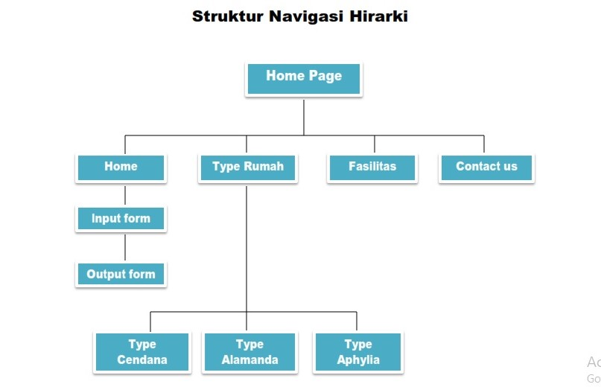

Slide 6
03
Tampilan Web

Slide 7
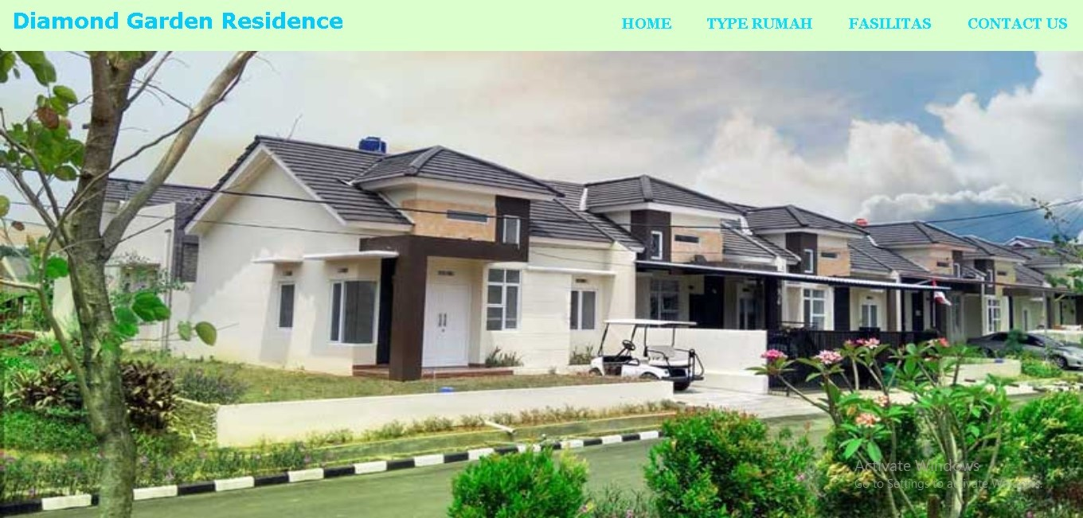
Home Page

Slide 8
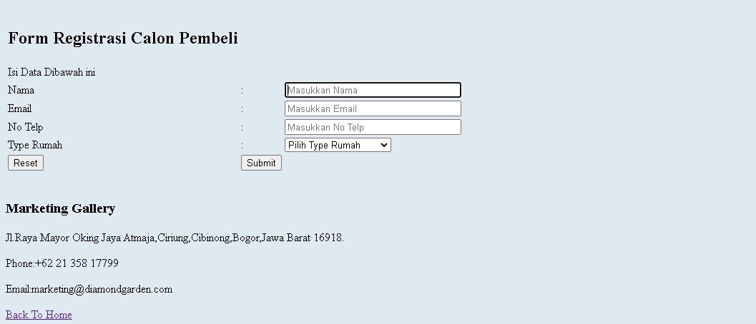
Input

Slide 9
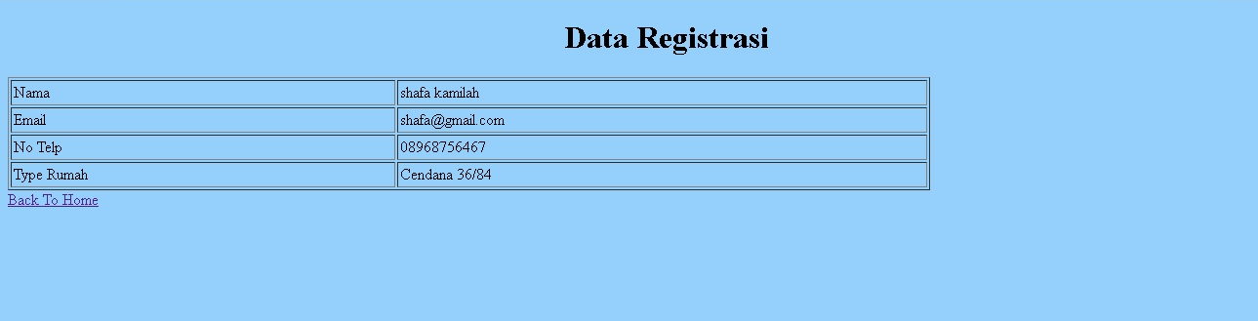
Output

Slide 10
Thank you

